Slide 1
Как рисовать ель

Slide 2


Slide 3
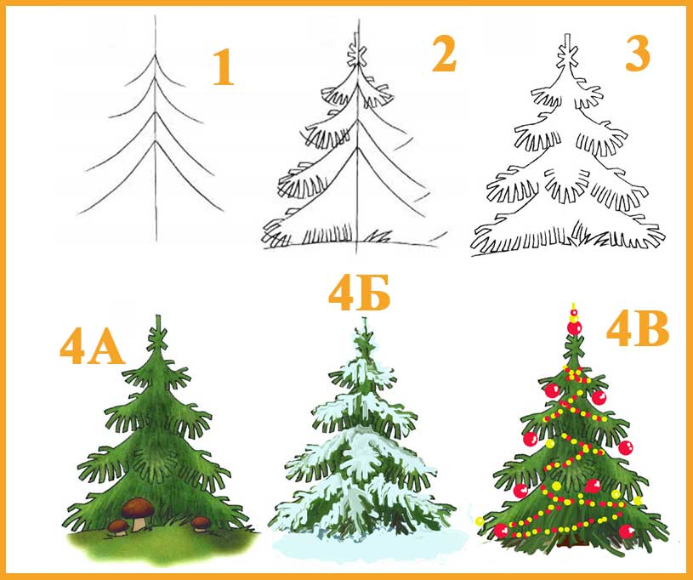

Slide 4
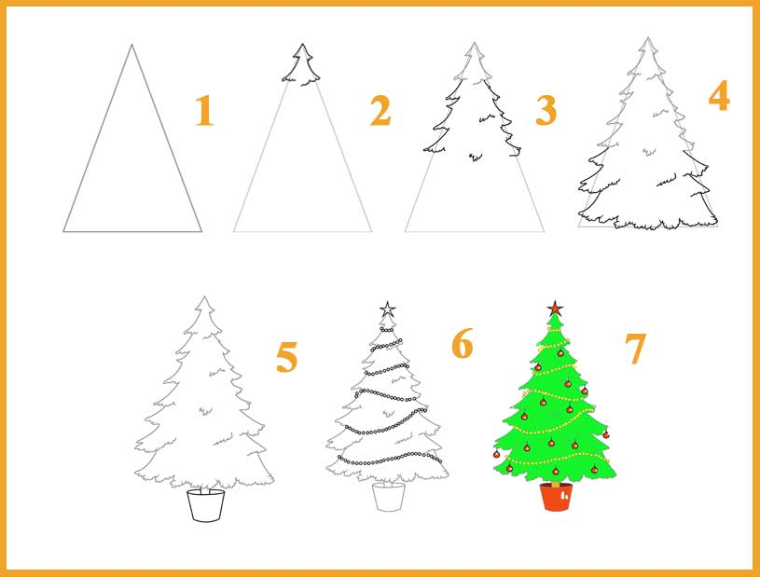

Slide 5
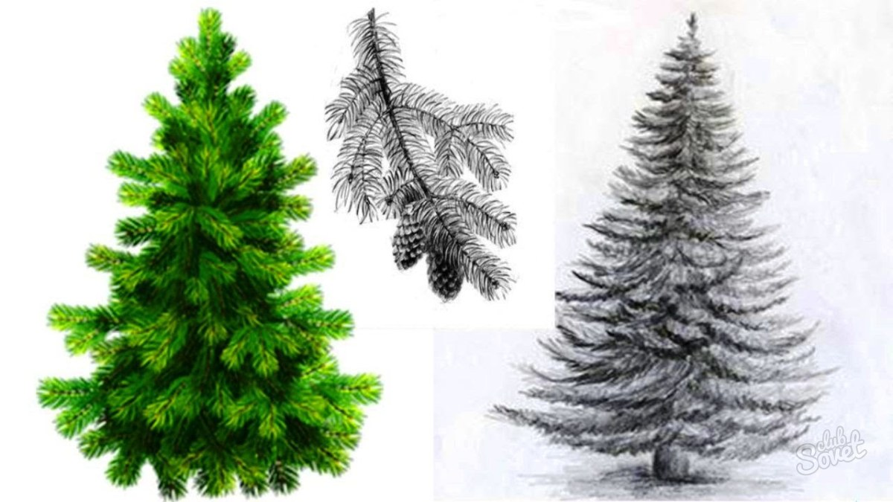

Slide 6
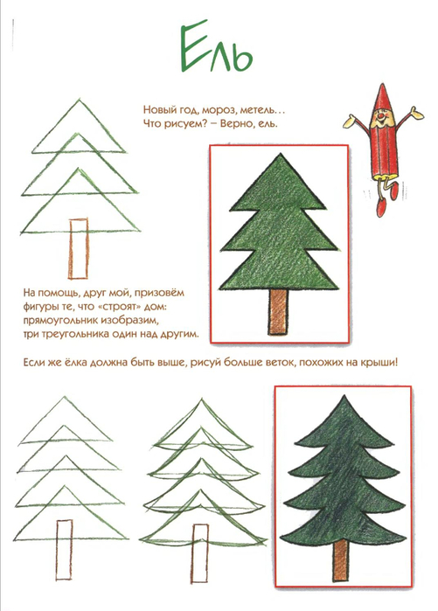

Slide 7
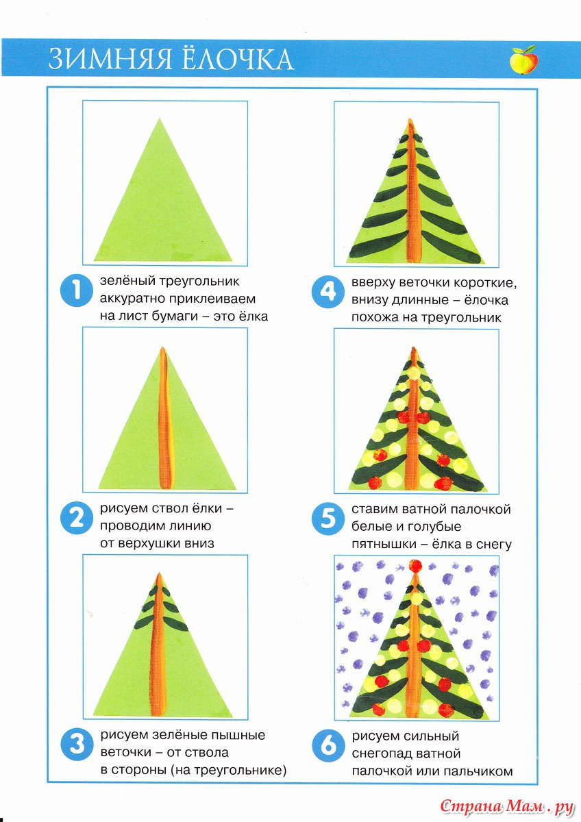

Slide 8


Slide 9



Slide 10


Slide 11


Slide 12
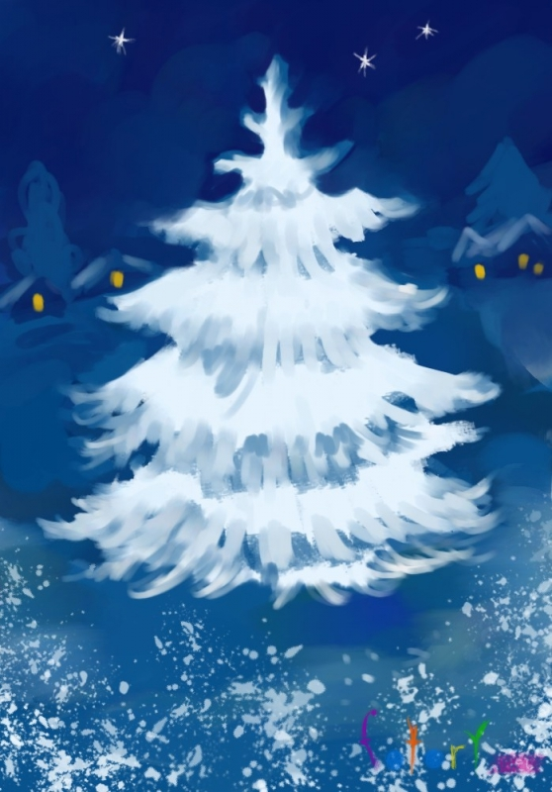

Slide 13
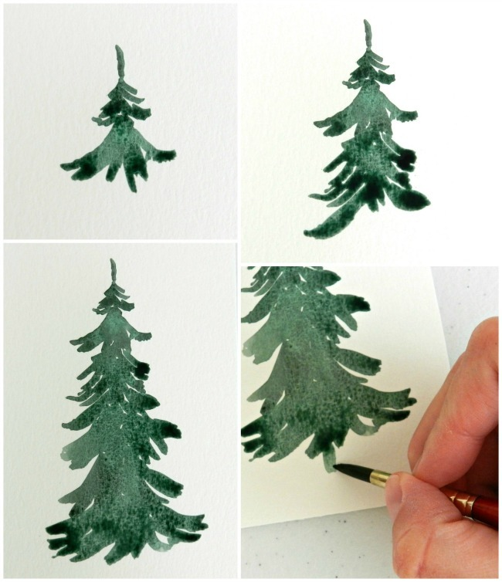

Slide 14
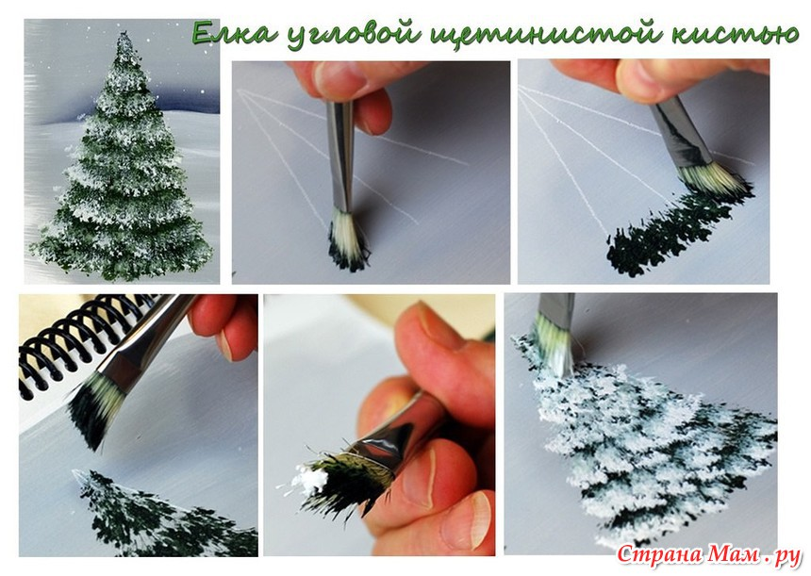

Slide 15
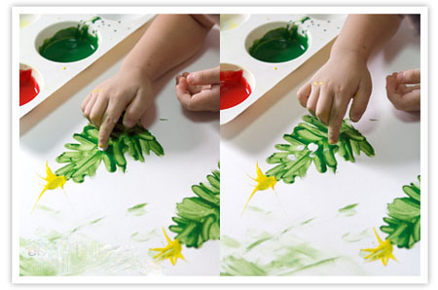

Slide 16
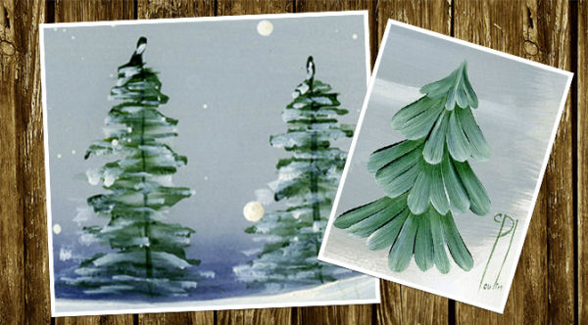

Slide 17
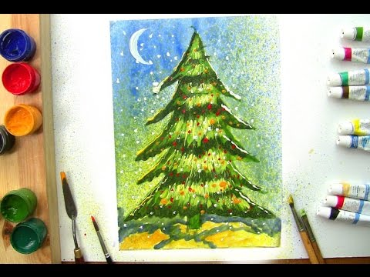

Slide 18


Slide 19
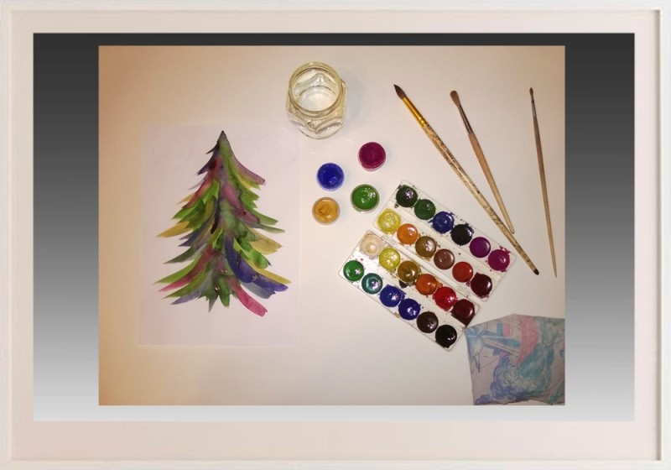

Slide 20
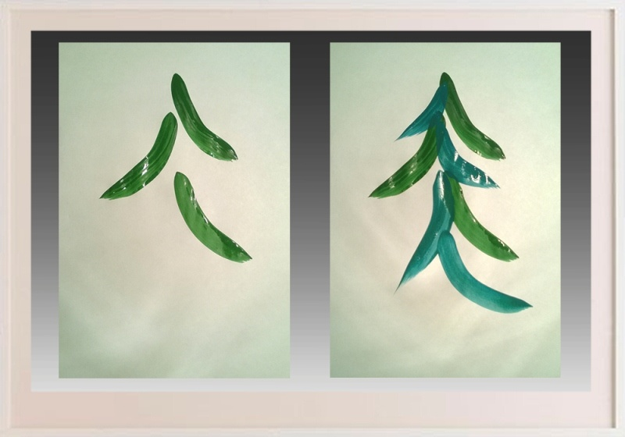
Итак, на самую широкую кисть мы берем основной цвет: зеленый травяной. И делаем мазки, как показано на рисунке. Затем мы берем родственный оттенок: изумрудная зелень, лазурь или любые оттенки синего.

Slide 21
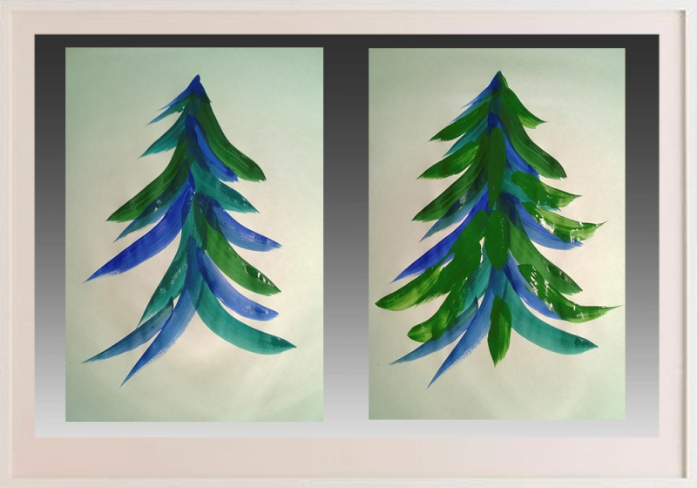
Формируем широкими мазками елку. Никаких коричневых, а, тем более, черных стволов не рисуем! Если, все-таки, вашему художнику захочется быть реалистом, объясните, что ветки располагаются по стволу кругом, и, практически, его скрывают. Лишь внизу можно нарисовать «ногу» елки. Но лучше использовать не черный, а коричневый, синий цвета.

Slide 22
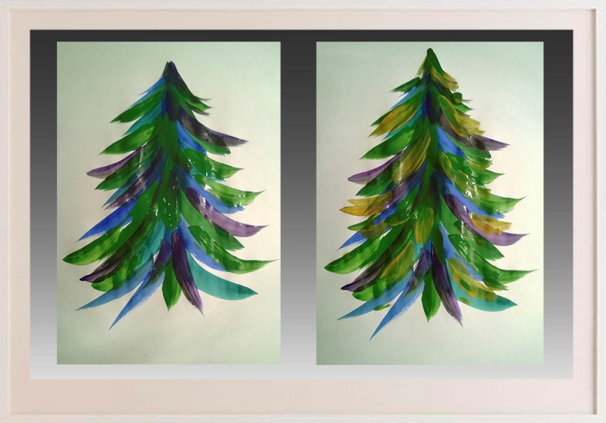
Для хвои добавим охры и бордово-фиолетовых оттенков.

Slide 23
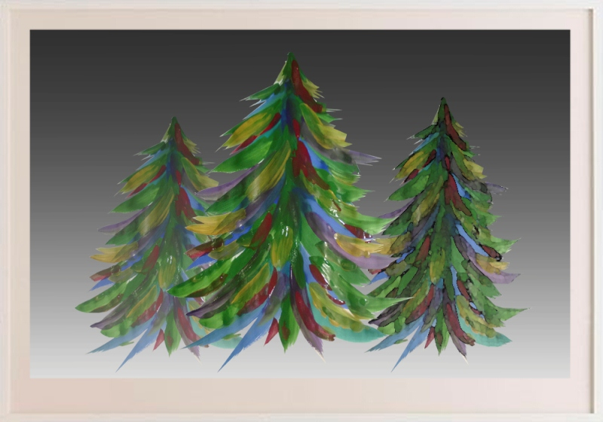
Собственно, все, елочка готова! Если вы вырежете вашу елку и наклеите ее на цветную бумагу, получится очень красиво и необычно.
Когда рисунок высохнет, елку можно украсить или укутать снегом.

Slide 24
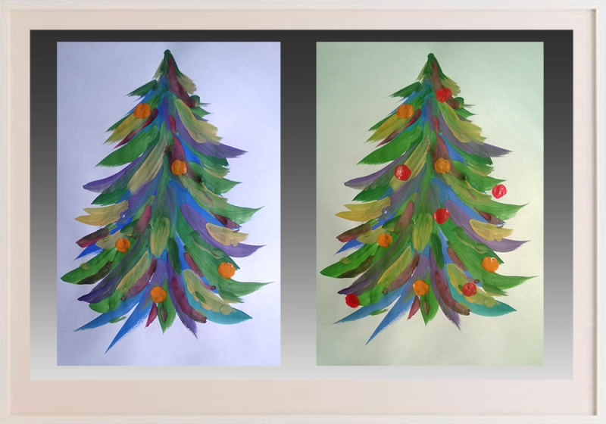

Slide 25
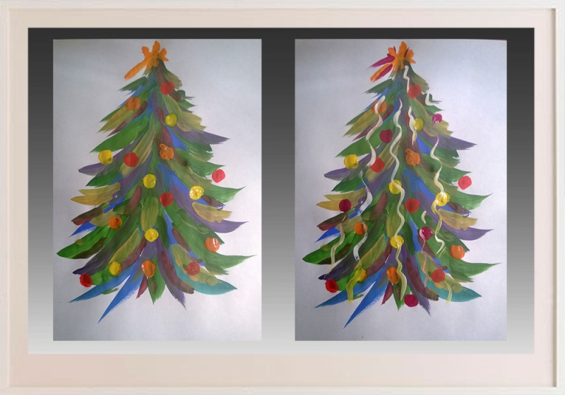

Slide 26
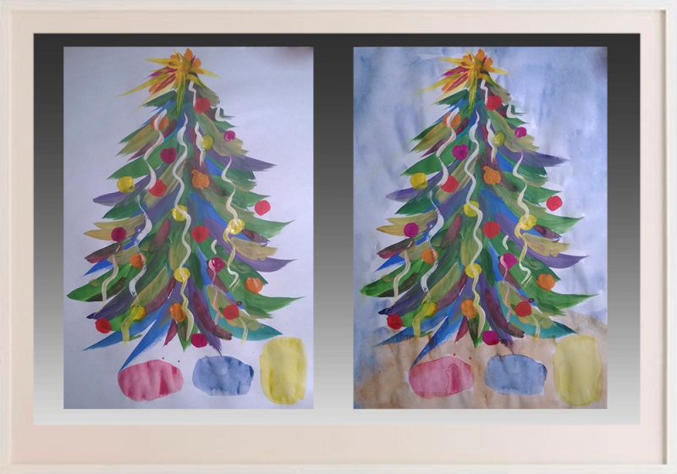

Slide 27
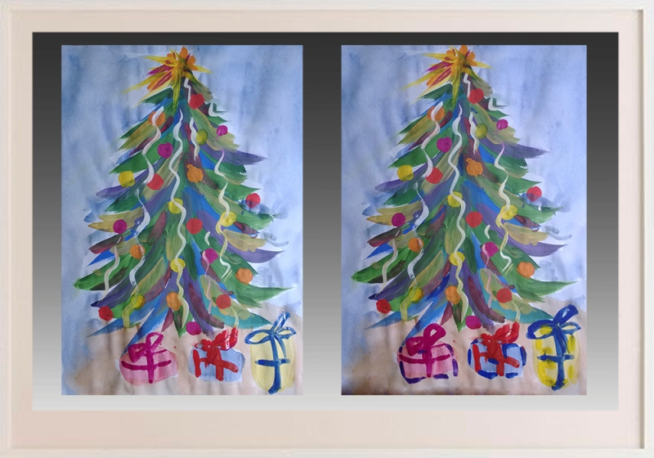

Slide 28
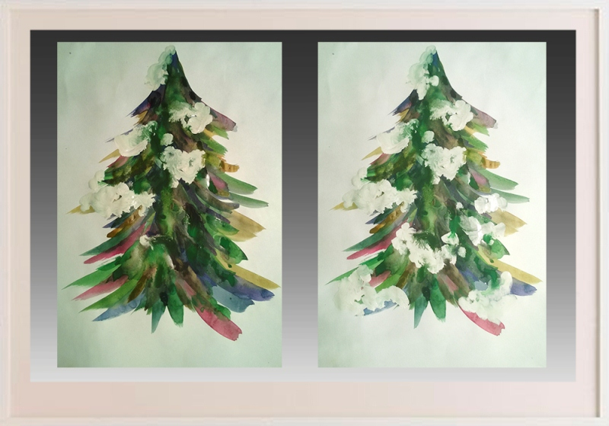

Slide 29
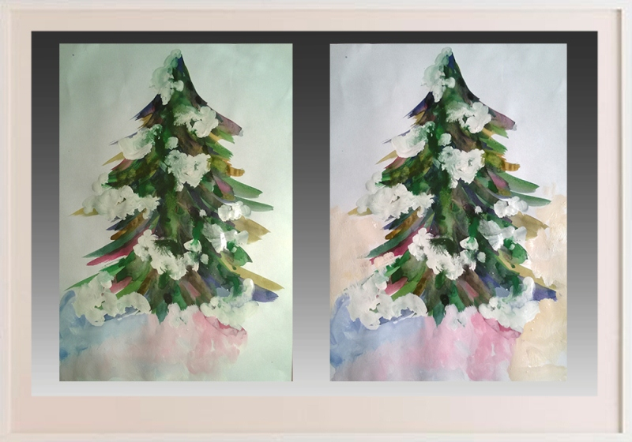

Slide 30


Slide 31
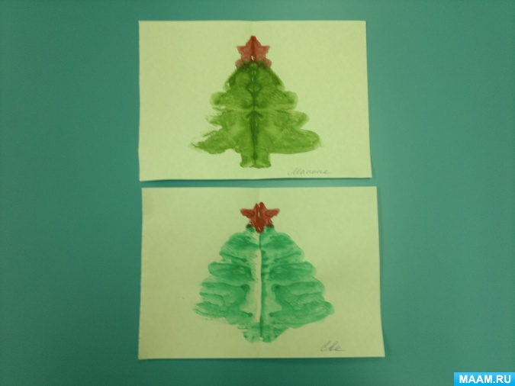

Slide 32
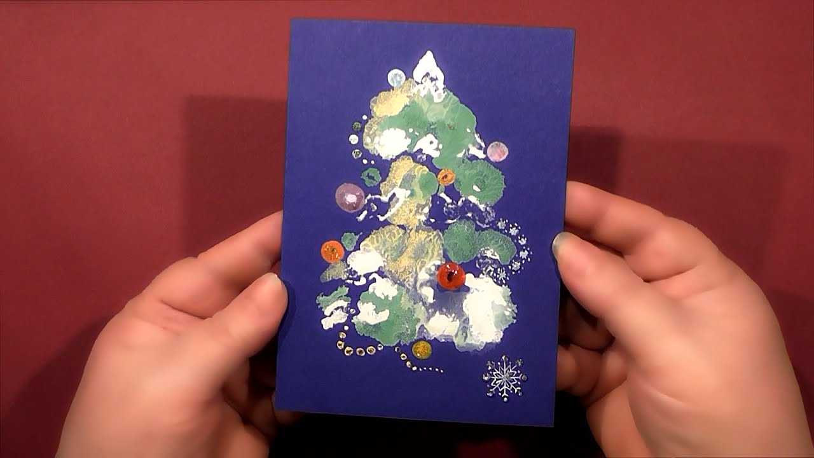
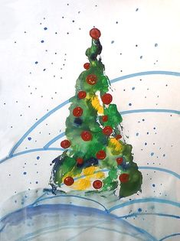
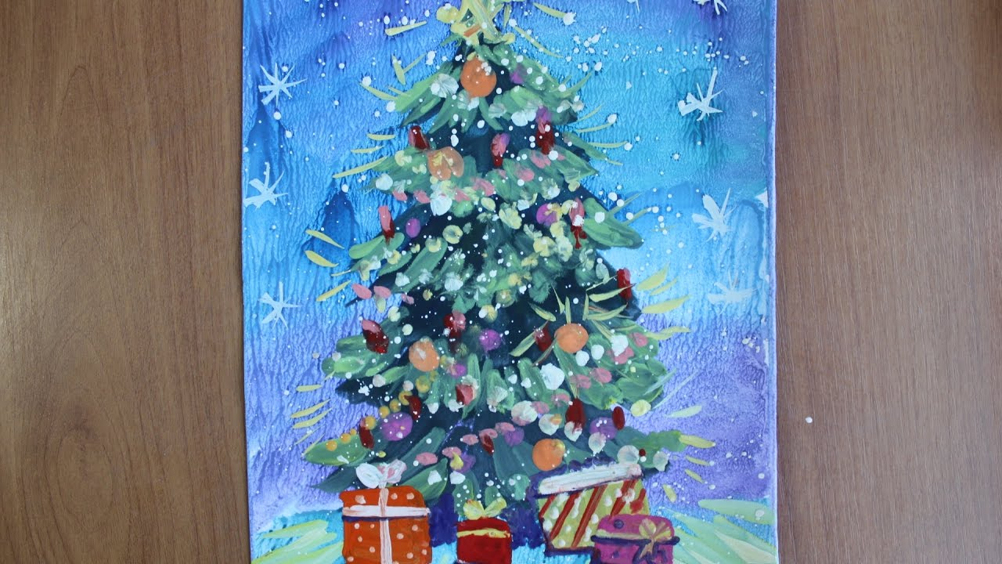

Slide 33
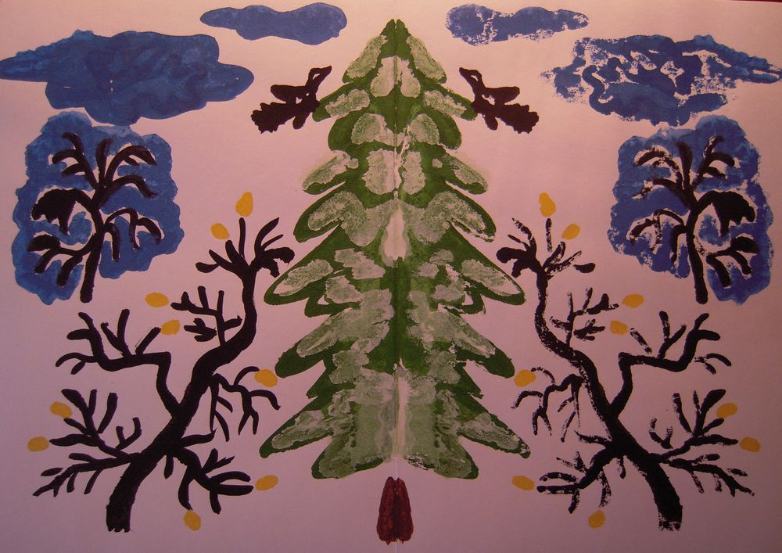

Slide 34
